Slide 1
DOM

Slide 2
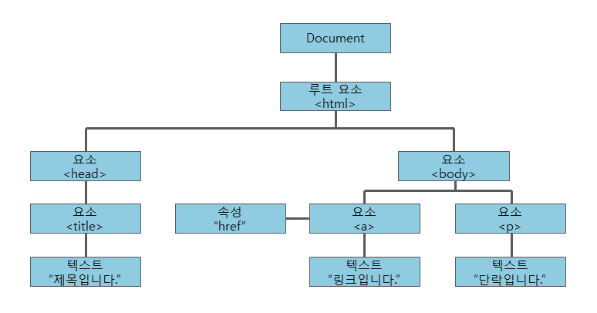
DOM의 정의
웹 문서의 모든 요소를 자바스크립트를 이용하여 조작할 수 있도록 객체를 사용해 문서를 해석하는 방법

Slide 3
주요 메소드
getElementByld -> id 속성을 찾아서 가져옴
getElementByClassName -> class 속성을 찾아서 가져옴
getElementsByTagName -> 태그의 이름을 찾아서 가져옴
querySelector -> id, class, tag이름을 사용해도 되는 함수
querySelectorAll -> querySelector와 달리 배열의 형태로 가져옴
getAttribute -> 속성에 접근 할때 사용
setAttribute -> 속성의 값을 변경할때 사용
addEventListener ->이벤트 처리기 연결 하기 위해서 사용

Slide 4
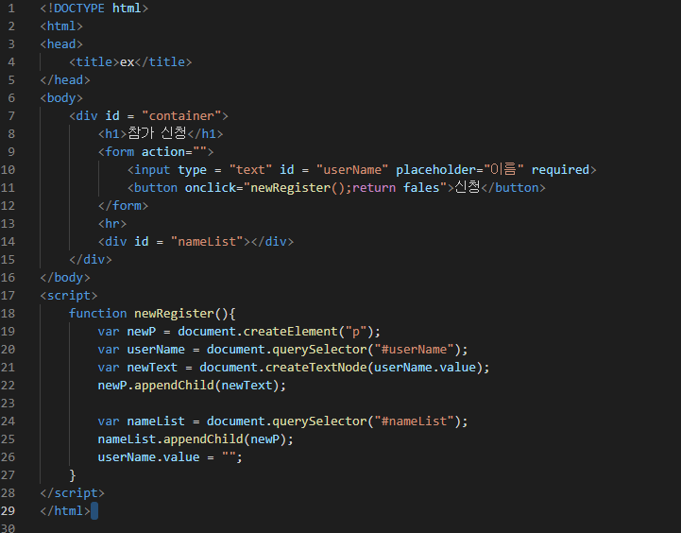
예제 코드

Slide 5
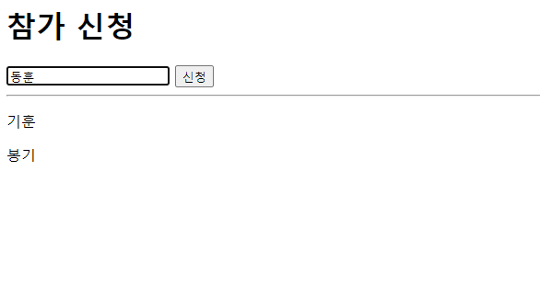
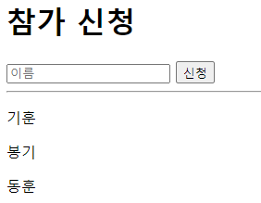
에제 코드 결과

